Slide 1
Název školy: Základní škola a Mateřská škola při dětské léčebně, Janské Lázně, Horní promenáda 268
Autor: Mgr. Milena Hainišová Datum: 19.1.2012
Název: VY_32_INOVACE_13_DĚJEPIS
Téma: Pravěk a starověk – Důležité oblasti na Předním východě Ročník: 6.-7.
Číslo projektu: CZ.1.07/1.4.00/21.2979

Slide 2
Důležité oblasti na Předním východě
PERSIE
- Peršané byli Indoevropané, jejich domovinou byl dnešní Irán
- v pol. 6. stol.př.n.l. se moci chopil Kyros Veliký,
ovládl i Babylon
- v 5. stol. př.n.l. vládne Dareios I.
- razil zlaté mince

Slide 3
-nechal vystavět síť silnic
-hlavní cesta byla tzv. královská cesta
-byla 2700km dlouhá
- koně ji urazili za 6 dní

Slide 4
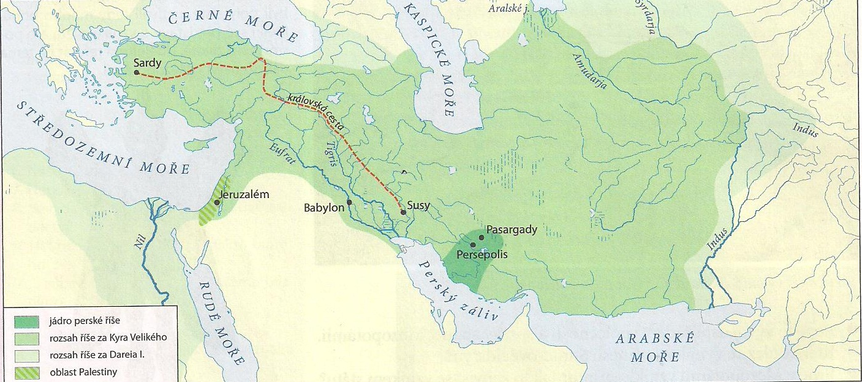
Královská cesta

Slide 5
-bojoval s Řeky, ale byl odražen
-ve 4. stol.př.n.l. dobyl Persii Alexandr Makedonský

Slide 6
PALESTINA
- Nebyl to stát, ale oblast
- Žili tu semitské národy
- Semité věřili v jednoho všemohoucího Boha
monoteisté
- Řídili se Desaterem Božích přikázání (Starý zákon, zde se vypráví o dějinách Židů)

Slide 7
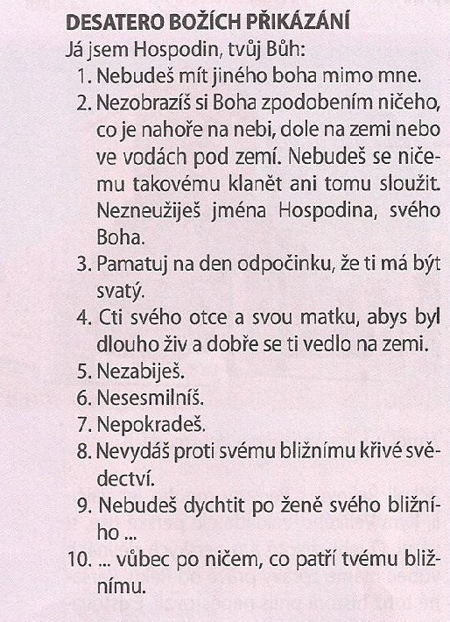
Desatero Božích přikázání

Slide 8
- kolem roku 1000 př.n.l. vzniká království, kde vládne David
- dalším vládcem byl jeho syn Šalamoun, jeho království se rozpadlo na 2 části:
1. část: ovládla ji v 8. stol př.n.l. Asýrie
2. část: v roce 587 př.n.l. dobyl babylonský král
Nabukadnezar Jeruzalém a obyvatelstvo
přesídlil do Babylonu
roku 539 př.n.l. dobyl Babylon perský král a
dovolil Židům, aby se vrátili do Palestiny

Slide 9
- V 1.stol.n.l. se tato oblast jmenuje Judea a stala se římskou provincií
- Židé se proti Římanům bouřili, proto je vysídlili mimo Palestinu (na 2000 let)
DIASPORA

Slide 10
Zdroj:
Vlastní tvorba
Citace:
Dějepis 6: Pravěk a starověk pro základní školy. Praha: SPN-pedagogické nakladatelství, akciová společnost, 2006. ISBN 80-7235-337-3.
Anotace:
Žáci se seznámí s dějinami historicky významné oblasti. Uvědomí si postavení Židů v dějinách lidstva.

